Slide 1
Optimering af Selvbetjeningen og
Øget brugervenlighed for dokumentation
27/09/2023
Simon Stampe Leiszner
SDFI
1.0
ssl@netcompany.com
Modernisering af Datafordeleren

Slide 2
Velkomst
Formål med workshoppen
Selvbetjeningen
  Forespørgselsværktøjet
  Frokost
  Anmodning om adgange
  Driftsstatus & statistik
    Udstilling af metadata
    Dokumentation
    Eventuelt
    Tak for i dag

Slide 3
Arbejdsgruppe for Selvbetjening – overordnet forløb
MT3: Optimering af Selvbetjeningen og MT4: Øget brugervenlighed for dokumentation
  Workshop afholdes d. 27/09-2023
MT7e: Forbedring og effektivisering af sikkerhed (ekstern andel)
  Workshop afholdes d. 09/10-2023
MT14e: Øget automatisering af test og testmiljøer (ekstern andel)
  Workshop afholdes d. 09/10-2023

Slide 4
Præsentationsrunde
Hvem er I og hvad er jeres relation til Datafordeleren?
  F.eks. Repræsentant for et register, anvender eller noget helt tredje

Slide 5
Formål med workshoppen
Indsamle behov til Datafordelerens fremtidige funktionalitet med afsæt i produktvisionen
Formålet i dag er ikke at
Have et endeligt design
Træffe endelige beslutninger om en konkret løsning
Gå i tekniske detaljer omkring implementationen af en konkret løsning

Slide 6
Selvbetjeningen

Slide 7
Selvbetjeningen – baggrund for oplæg
Selvbetjeningen dækker over selvbetjenings- og administrationsportalen, samt portalerne til at tilgå dokumentation
Selvbetjeningen dækker i dag mange processer, som justeres ifm. Moderniseringen og skal derfor tilpasses til at understøtte de nye processer

Slide 8
Selvbetjeningen – vision
Sænke barrieren for anvenderne, således det ikke kræver stor forudgående viden at bruge Datafordeler effektivt
Ensartet strømlinet brugergrænseflade, der gør det mere intuitivt for anvendere at bruge Selvbetjeningen
Samlet brugergrænseflade, der udstilles til anvenderne og som kræver et minimum af manuelle processer udenfor systemet

Slide 9
Moderne REST-Tjenester – Fra anvenders perspektiv
Moderne REST-tjenester tillader mere fleksibilitet i anvenders forespørgsler
  Mulighed for at søge på tværs af grunddatamodellen
  Mulighed for at bruge forretningsnære tjenester som i dag, hvor anvender bliver hjulpet på vej, ved at man på forhånd har samlet attributter der hænger sammen

Slide 10
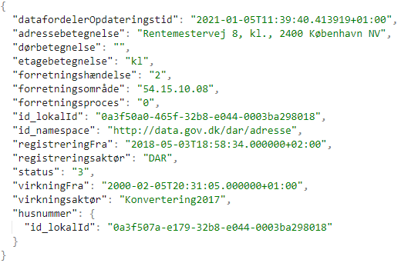
Nuværende vs. Moderne REST-Tjenester
Endelig løsning ikke fastlagt
Eksempel – Filtrering af DAR adresse på id:
  Nuværende REST-Tjenester: https://services.datafordeler.dk/DAR/DAR/2.0.0/rest/Adresse?
  id=0a3f50a0-465f-32b8-e044-0003ba298018&MedDybde=false
  Moderne REST-Tjenester: https://services.datafordeler.dk/api/v1/DAR/Adresse?
  $select=*&$filter=id eq 0a3f50a0-465f-32b8-e044-0003ba298018
Forklaring:
  ‘$select=*’: Giv mig alle datafelter fra ”Adresse”
  ‘$filter=id eq X’: Hvor det gælder at adressens ‘id’-felt er X

Slide 11
Nuværende vs. Moderne REST-Tjenester
Endelig løsning ikke fastlagt
Eksempel – Filtrering af DAR adresse på id:
  Nuværende REST-Tjenester: https://services.datafordeler.dk/DAR/DAR/2.0.0/rest/Adresse?
  id=0a3f50a0-465f-32b8-e044-0003ba298018
  MedDybde=true
  Moderne REST-Tjenester: https://services.datafordeler.dk/api/v1/DAR/Adresse?
  $select=*
  $filter=id eq 0a3f50a0-465f-32b8-e044-0003ba298018
  $expand=HusnummerUdvidet($select=*)
  Forklaring:
    ‘$select=*’: Giv mig alle felter fra ”Adresse”
    ‘$filter=id eq X’: Hvor det gælder at adressens ‘id’-felt er X
    ‘$expand=HusnummerUdvidet(select=*)’: Giv mig også adressens tilknyttede HusnummerUdvidet og giv mig alle husnummerets felter

Slide 12
Forespørgselsværktøjet
Vision

Slide 13
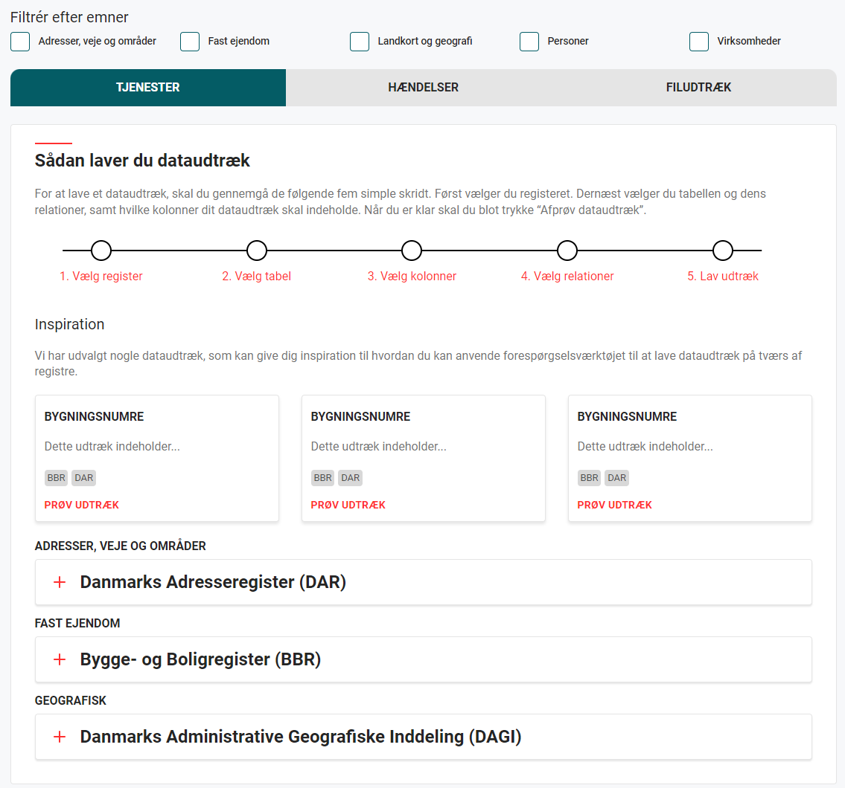
Forespørgselsværktøjet - vision
Endelig løsning ikke fastlagt
Mere fleksibilitet stiller større krav til anvenderen ift. at forstå grunddatamodellen
Målgruppen er de anvendere, der har behov der ikke er defineret i de moderne REST-tjenester, men som ikke nødvendigvis er grunddataeksperter
Hjælpeværktøj til anvendere til at definere kald til moderne resttjenester og hændelser og definere filudtræk med afsæt i fleksibel opslagslogik
Ensretning af hvordan man opretter hændelsesabonnementer, filudtræk og hændelser for at simplificere brugeroplevelsen
Visuel og øjeblikkelig feedback, hvor det er muligt at teste sine forespørgsler

Slide 14
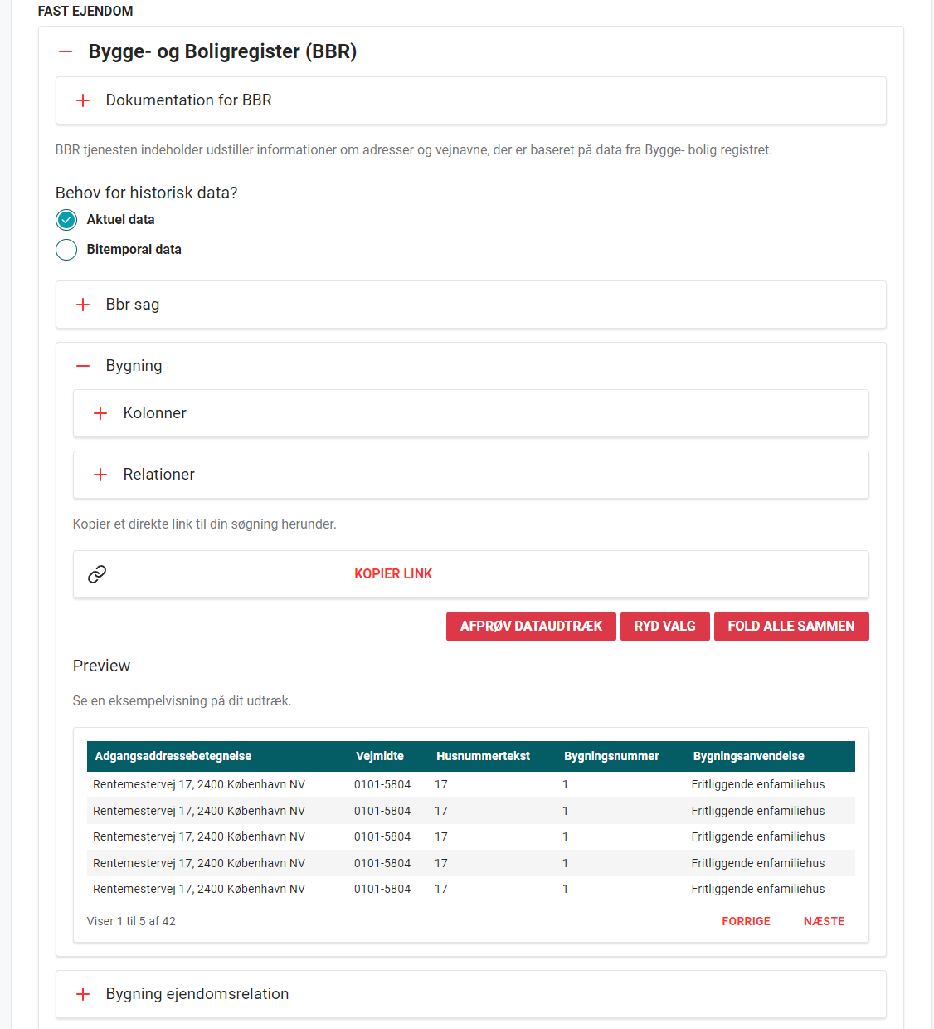
Forespørgselsværktøjet - vision
Endelig løsning ikke fastlagt
Mulighed for at vælge den entitet man gerne vil søge i
Herfra er det muligt at fremsøge specifikke felter og det data der er relateret til bygningen
Baseret på brugerens valg, dannes en Url, der kan bruges af anvender
Det er muligt at se resultatet af sin søgning direkte i brugergrænsefladen

Slide 15
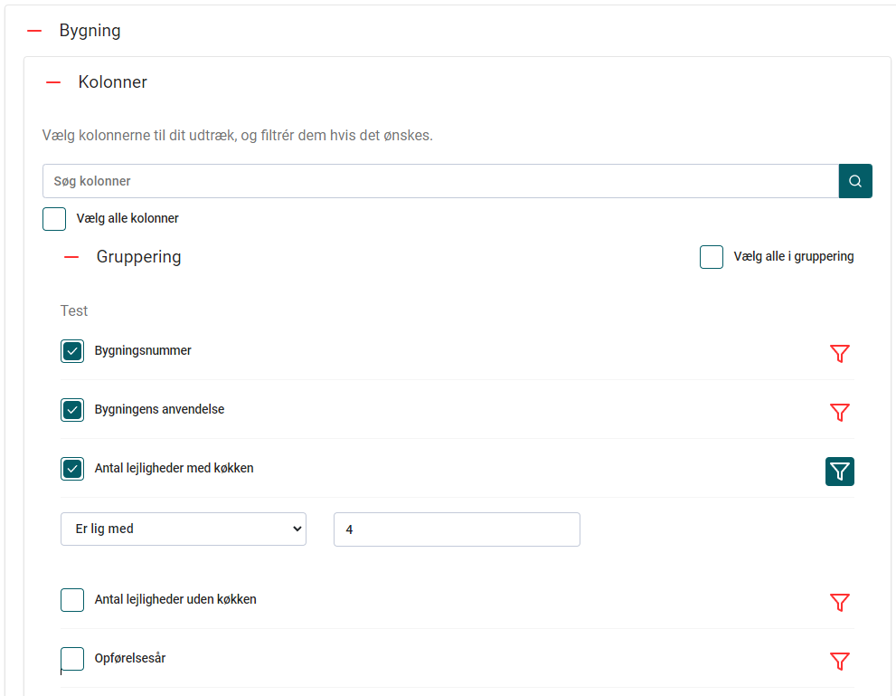
Forespørgselsværktøjet - vision
Endelig løsning ikke fastlagt
Mulighed for at vælge alle eller enkelte kolonner
Mulighed for at søge i kolonner

Slide 16
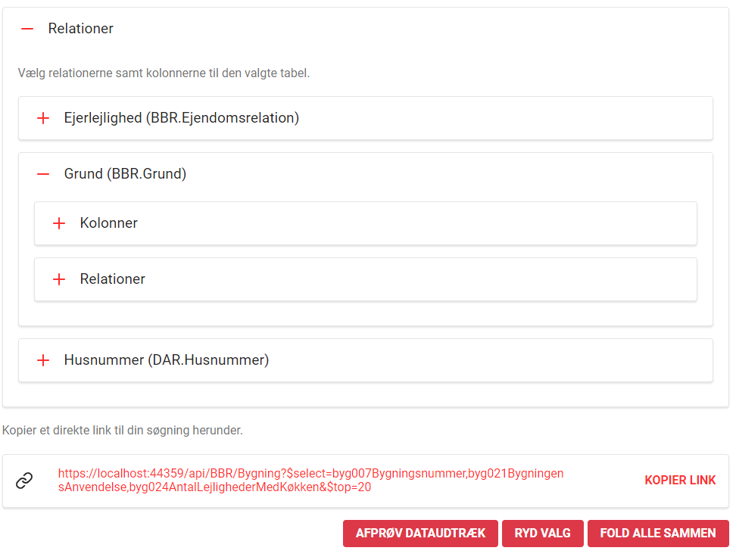
Forespørgselsværktøjet - vision
Endelig løsning ikke fastlagt
Mulighed for at vælge kolonner fra andre tabeller

Slide 17
Pause
15 minutter

Slide 18
Forespørgselsværktøjet
Dialog

Slide 19
Forespørgselsværktøjet
Endelig løsning ikke fastlagt
Spørgsmål
Er der brug for andre værktøjer/mere understøttelse for at anvendere kan komme i gang med at bruge fleksibel opslagslogik?
  F.eks. Eksempler på anvendelse, beskrivelser på felter eller noget helt tredje?
Fremgangsmåde
Gå sammen i grupper af 3-4 personer
Tal sammen i ca. 10-15 minutter
Skriv svar ned på udleverede post-it notes.
Hver gruppe præsenterer hovedemner fra deres dialog
Fælles dialog
Opsamling

Slide 20
Frokost
45 minutter

Slide 21
Anmodning om adgange
Vision

Slide 22
Anmodning om adgange – baggrund for oplæg
Manuel proces udenfor Datafordeler i dag
Dette afføder mange spørgsmål fra anvendere om processen hos Drift- og Forvaltningsteamet, herunder hvordan man ansøger og anmodninger om IP-whitelisting
Der er i dag ikke en kobling mellem anmodning om adgang og brugere, og det er derfor svært at skabe et overblik over hvem der har adgang til sensitiv data

Slide 23
Anmodning om adgange – vision
Endelig løsning ikke fastlagt
Integreret ansøgningsformular i Selvbetjeningen
Registre gennemgår ansøgningerne og godkender i Datafordelerens administrationsportal
Målet med denne del af visionen er at sikre at Datafordeleren opleves som et samlet produkt for anvenderne

Slide 24
Anmodning om adgange – vision
Endelig løsning ikke fastlagt
Samlet overblik for registre og SDFI over brugeradgange

Slide 25
Anmodning om adgange
Dialog

Slide 26
Anmodning om adgange - Dialog
Spørgsmål
Har I nogle gode/dårlige erfaringer med den nuværende proces, der skal medtages i den nye proces?
  Hvis I ejer en sådan proces i dag, har I så input til hvordan dette vil fungere for jeres forretning?
Fremgangsmåde
Gå sammen i grupper af 3-4 personer
Tal sammen i ca. 10-15 minutter
Skriv svar ned på udleverede post-it notes.
Hver gruppe præsenterer hovedemner fra deres dialog
Fælles dialog
Opsamling

Slide 27
Pause
15 minutter

Slide 28
Driftsstatus & statistik
Dialog

Slide 29
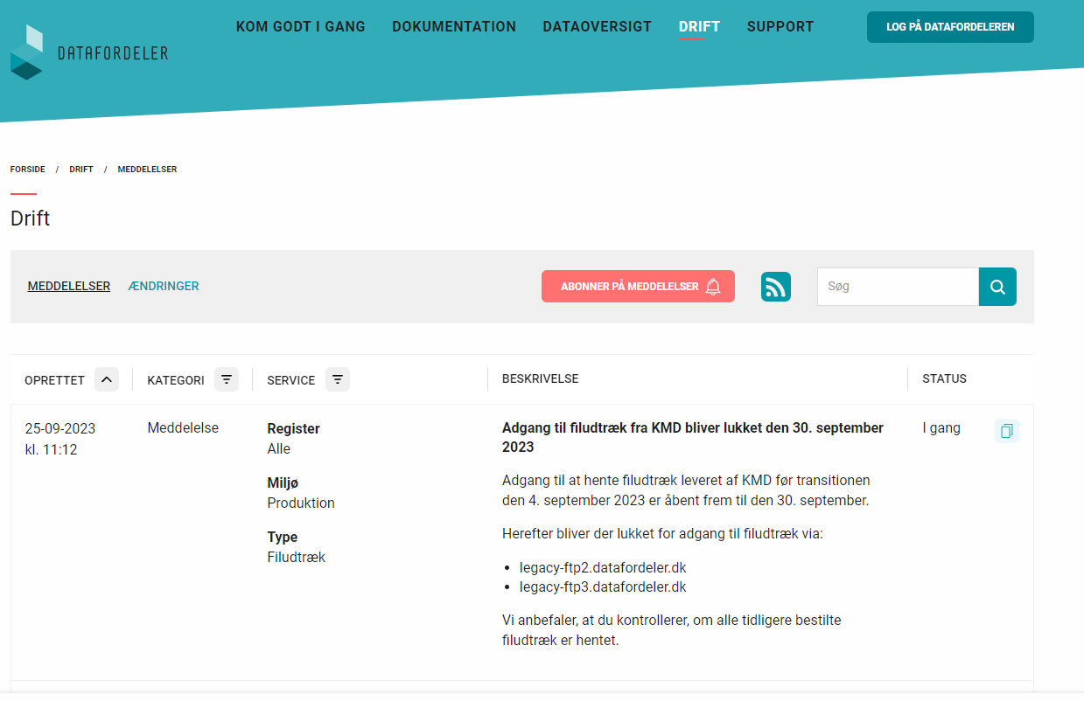
Driftsstatus i Selvbetjeningsportalerne
Driftsstatus fremgår af hjemmesiden

Slide 30
Driftsstatus og statistik i Selvbetjeningsportalerne
Administrationsportalen kan i den moderniserede Datafordeler indeholde statistik, der er tilgængelig for registermyndighederne til f.eks. at monitorere status på indlæsning. F.eks. seneste indlæste pakke, antal pakker i kø og hvor ofte en tjeneste bliver kaldt.
Spørgsmål
Er der nogle behov fra registermyndighederne til hvilken data skal være tilgængeligt?
Har Anvendere nogle behov om at kunne se data af den karakter? Og hvis ja, hvilke?
Fremgangsmåde
Gå sammen i grupper af 3-4 personer
Tal sammen i ca. 5-10 minutter
Skriv svar ned på udleverede post-it notes.
Hver gruppe præsenterer hovedemner fra deres dialog
Fælles dialog
Opsamling

Slide 31
Pause
15 minutter

Slide 32
Metadata
Vision

Slide 33
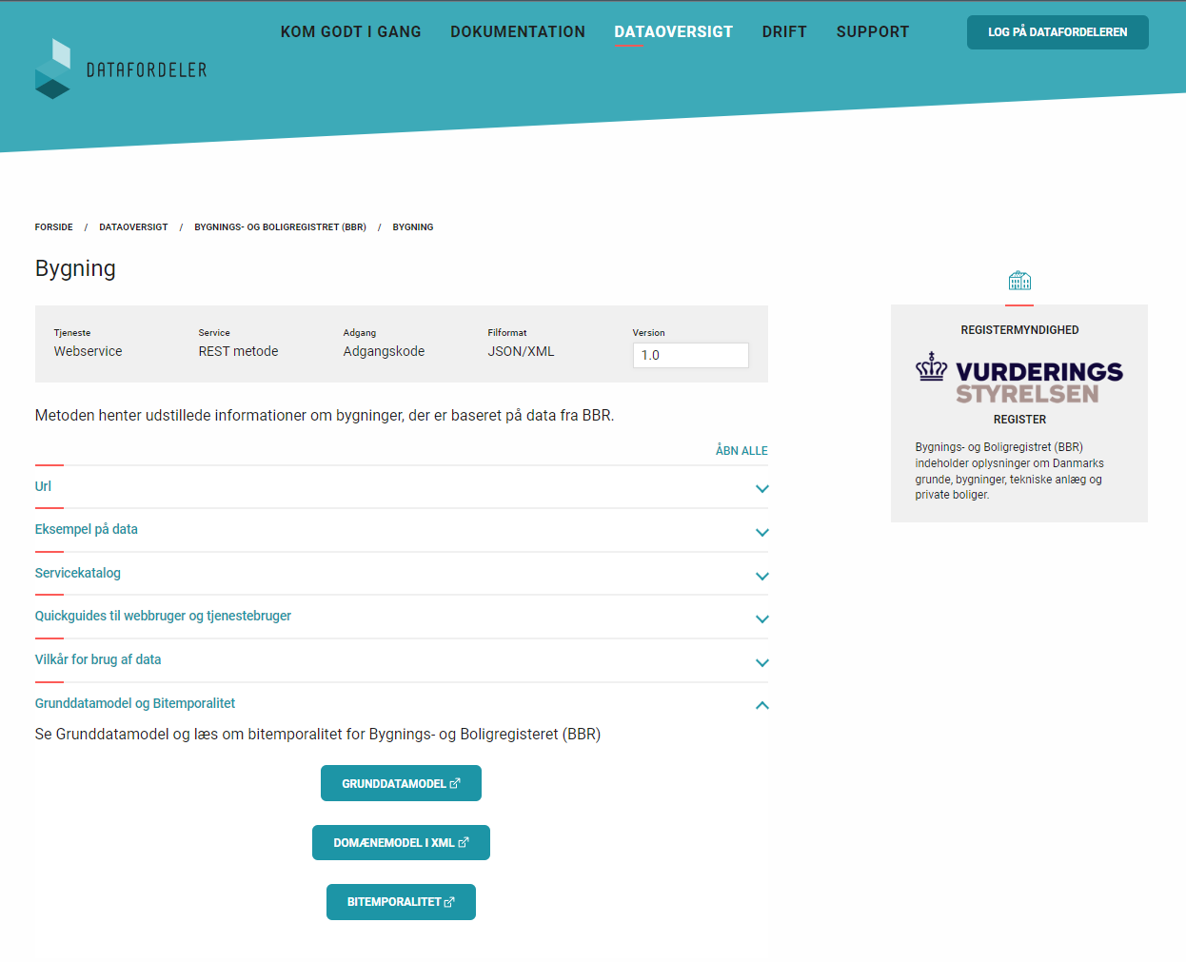
Udstilling af metadata – Nuværende løsning
Metadata for tjenester udstilles i dag på datafordeler.dk og confluence

Slide 34
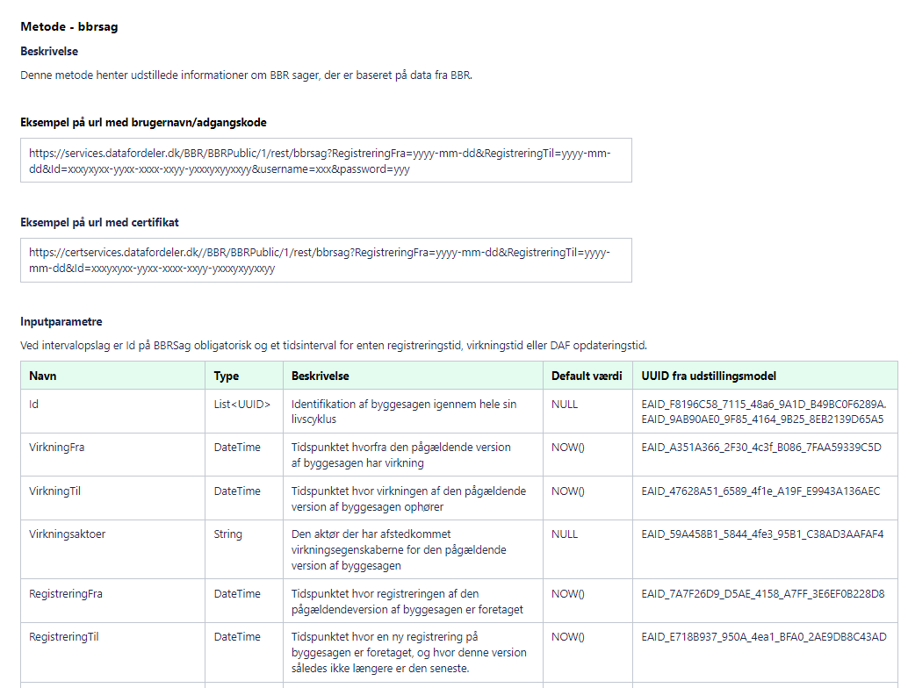
Udstilling af metadata – Nuværende løsning
Metadata for tjenester udstilles i dag på datafordeler.dk og confluence

Slide 35
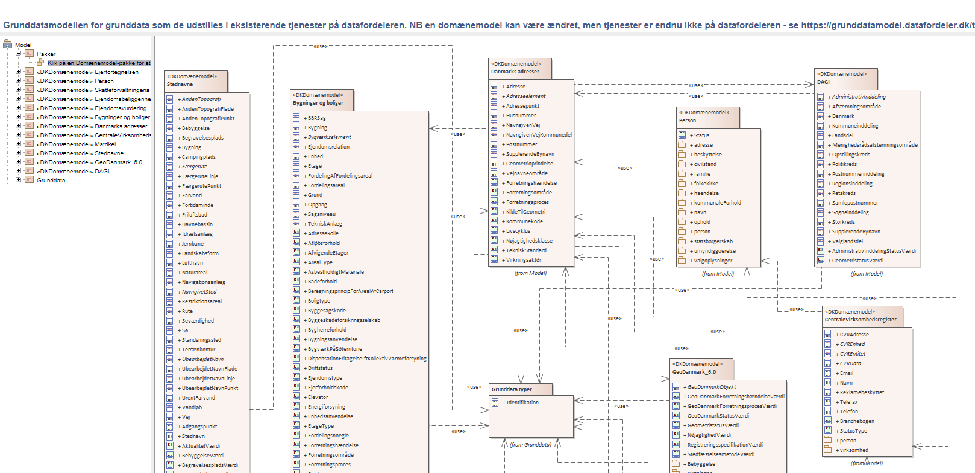
Udstilling af metadata – Nuværende løsning
Attributter er beskrevet på https://grunddatamodel.datafordeler.dk/

Slide 36
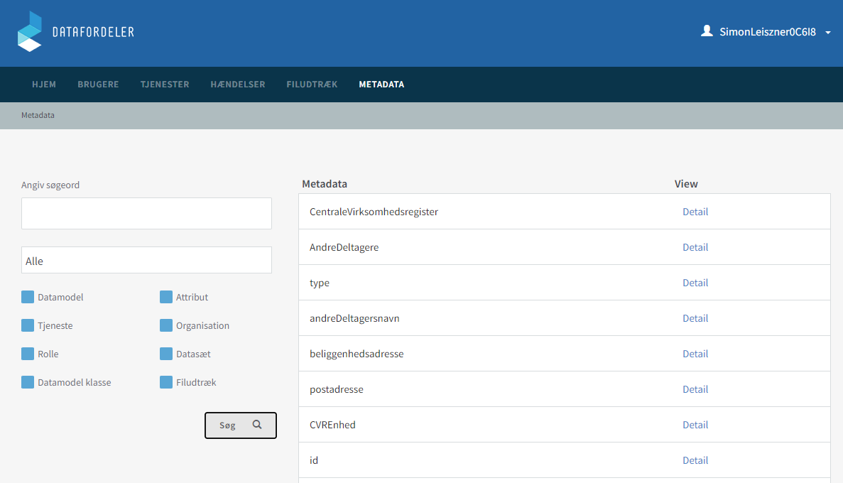
Udstilling af metadata – Nuværende løsning
Mulighed for at tilgå metadata gennem Selvbetjeningsportalen
Indtastes manuelt i administrationsportalen

Slide 37
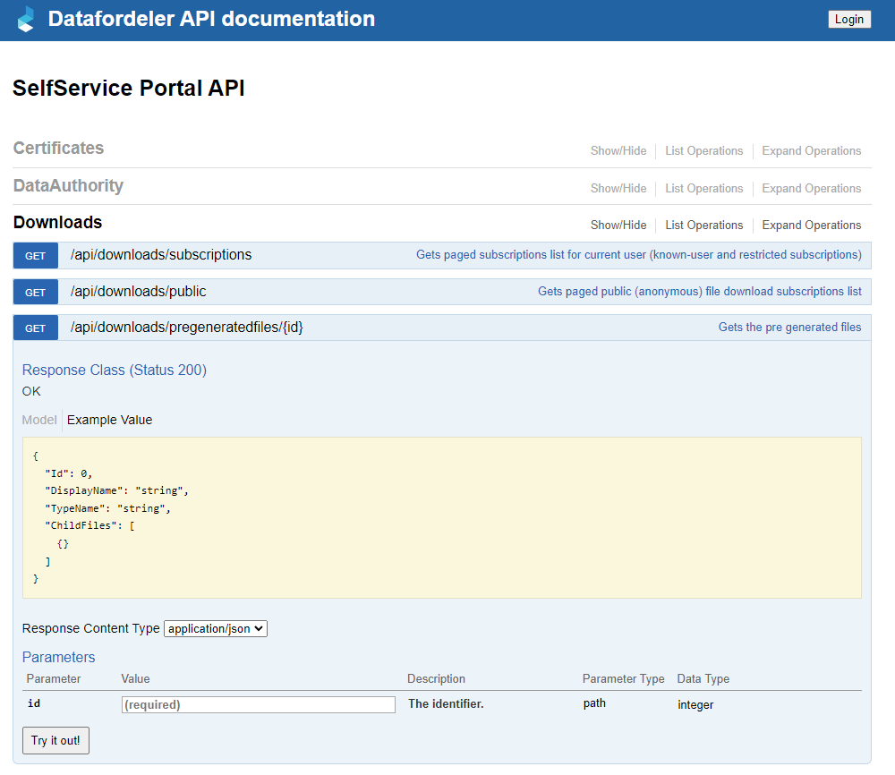
Udstilling af metadata - vision
Visuelt eksempel af swagger dokument
Metadata for tjenester udstilles gennem et swagger dokument.
  Opdaterer automatisk ifm. Opdateringer af koden
  Kræver ikke separat vedligeholdelse såfremt at registre fortsat leverer metadata

Slide 38
Udstilling af metadata - vision
Endelig løsning ikke fastlagt
Metadata for attributter udstilles direkte i brugergrænsefladen, hvor anvendere arbejder
Forespørgselsværktøjet kunne indeholde beskrivelser af alle datamodellens attributter

Slide 39
Metadata
Dialog

Slide 40
Metadata
I hvilken grad bruger I metadata i dag og hvad er jeres erfaring med at bruge det?
  Hvilke eventuelle alternativer bruger I til at finde information om tjenester, attributter og filudtræk? F.eks. https://grunddatamodel.datafordeler.dk/grunddataordbog.html
Fremgangsmåde
Gå sammen i grupper af 3-4 personer
Tal sammen i ca. 10-15 minutter
Hver gruppe præsenterer hovedemner fra deres dialog
Fælles dialog
Opsamling

Slide 41
Dokumentation
Vision

Slide 42
Brugervenlig dokumentation – Baggrund for oplæg
Retvisende dokumentation er grundlaget for at anvenderorganistationer effektivt kan gøre brug af Datafordeleren
I de originale behov, var der en udfordring i at dokumentationen ligger spredt over flere sider og er afkoblet fra selvbetjenings- og administrationsportalen, hvilket gav øget vedligehold og gjorde det svært for anvendere at bruge Datafordeler.
I dag er en del af behovene løst fra de originale moderniseringsbehov, da en stor del af selvbetjeningens funktionalitet er rykket ind på Datafordeler.dk og dermed tættere på dokumentationen.
  Der er derfor dele af produktvisionen som ikke præsenteres på denne workshop

Slide 43
Brugervenlig dokumentation – Mål for visionen
Reducere barrieren for at anvendere kan bruge Datafordeleren effektivt
Reducere vedligehold af Dataleverancespecifikationer
Ensretning og simplificering af hvordan dokumentation og metadata udstilles og præsenteres
Sikre at dokumentationen er retvisende og opdateret ift. den nuværende funktionalitet på Datafordeleren

Slide 44
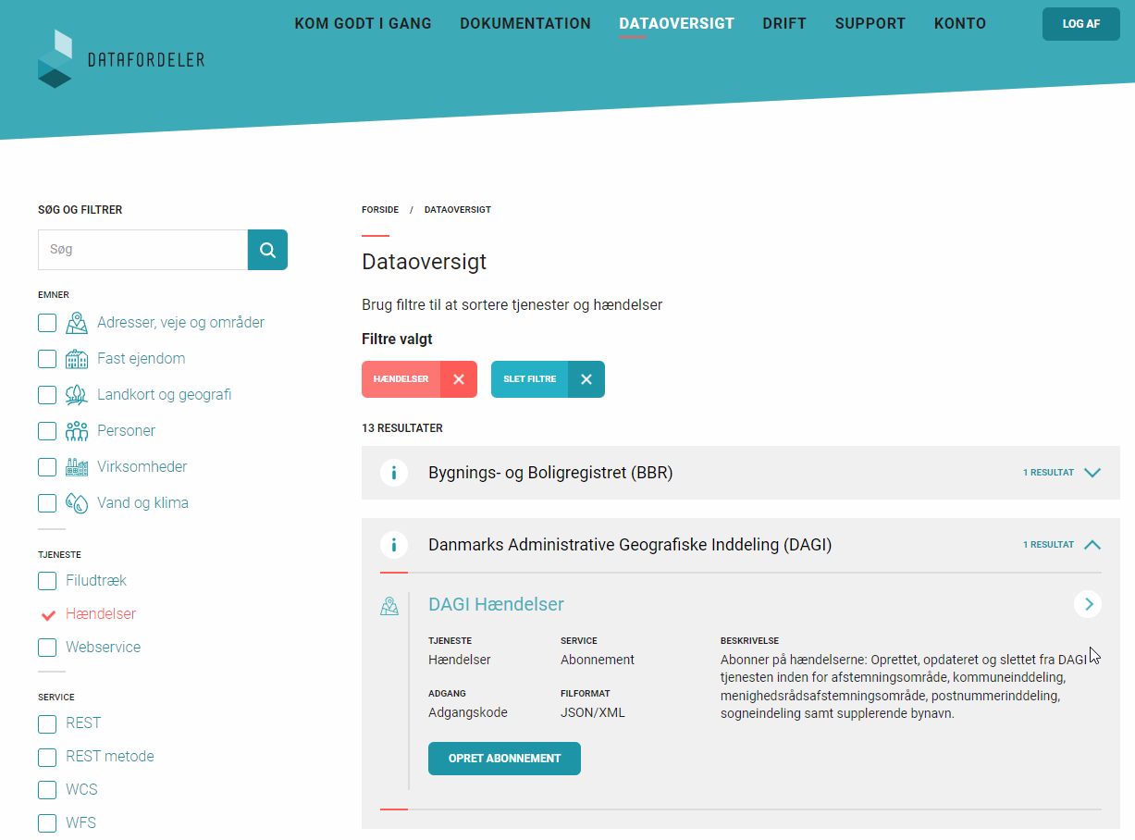
Nuværende løsning
Oprettelse af abonnementer er rykket tættere på dokumentationen og der er derfor ikke samme behov i dag for at samle dokumentationen

Slide 45
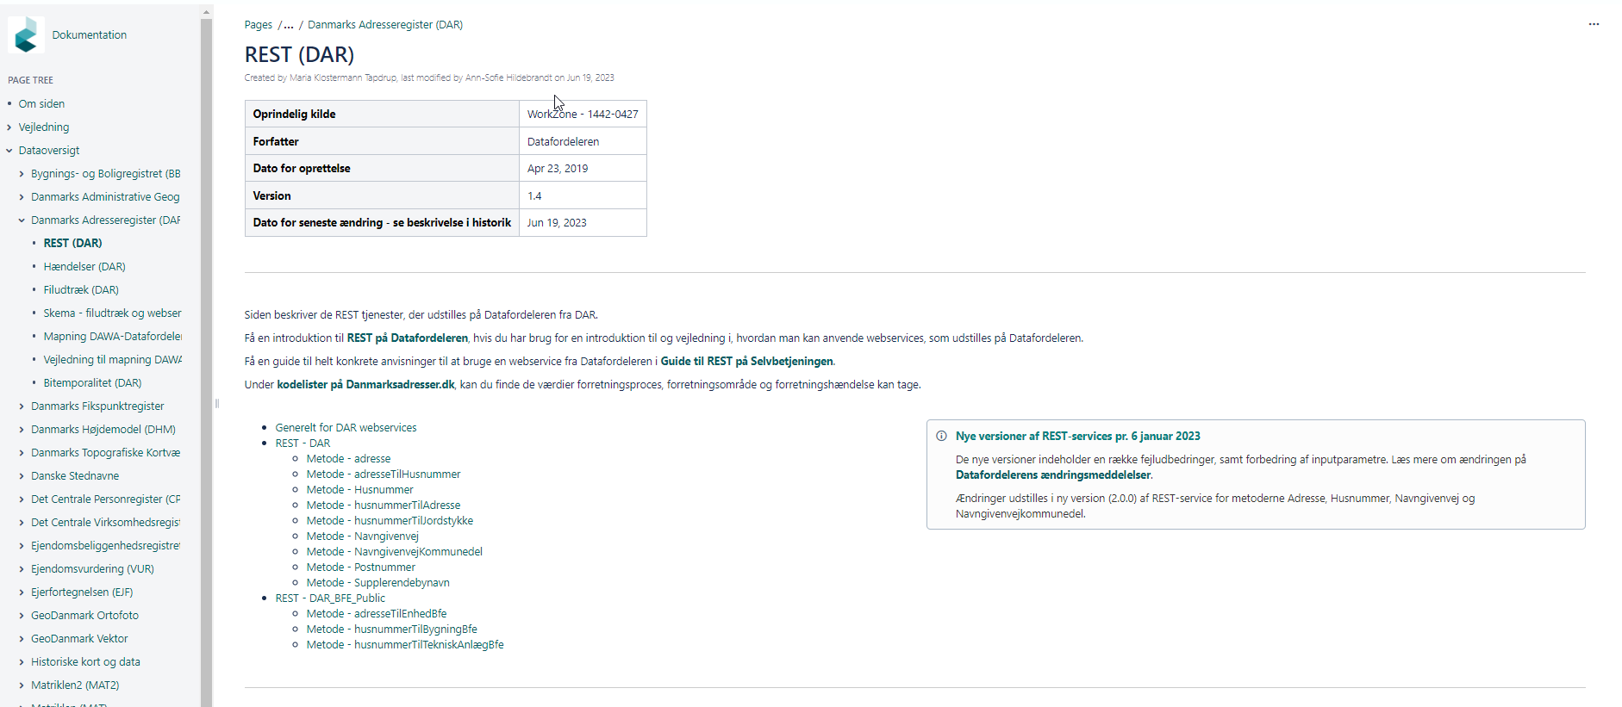
Nuværende løsning
Confluence indeholder mere tekniske aspekter

Slide 46
Dokumentation
Dialog

Slide 47
Brugervenlig dokumentation
Hvilken dokumentation er relevant for jer at kunne fremsøge effektivt i jeres brug af Datafordeler?
Hvilke typer af information er i dag svært tilgængeligt eller savner I, når I anvender Datafordeler? Her tænkes der både på forretningsmæssig dokumentation, samt teknisk.
Fremgangsmåde
Gå sammen i grupper af 3-4 personer
Tal sammen i ca. 10-15 minutter
Hver gruppe præsenterer hovedemner fra deres dialog
Fælles dialog
Opsamling

Slide 48
Eventuelt

Slide 49
Simon Stampe Leiszner
Senior Consultant
ssl@netcompany.com
+45 42 15 14 35

